Slide 1





РАЗРАБОТКА МЕТОДИКИ ДЛЯ ОПРЕДЕЛЕНИЯ НАИБОЛЕЕ ЭНЕРГОЭФФЕКТИВНОГО РАСПОЛОЖЕНИЯ ДОМА ПО СТОРОНАМ СВЕТА
Повышаем энергоэффективность за счет оптимального расположения дома

Slide 2
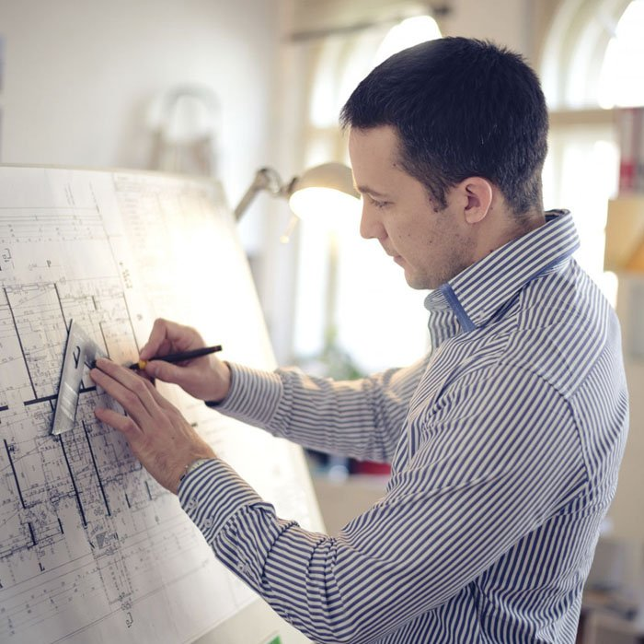
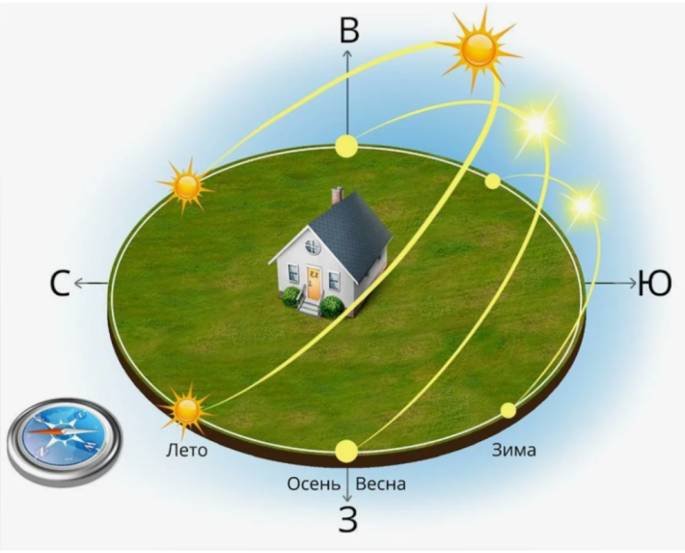

Актуальность проекта и проблема клиента
В настоящее время при строительстве зданий перед проектировщиками стоит непростая задача, как правильно расположить здание с учётом плотной окружающей застройки в городах, при этом, чтобы помещения были достаточно освещены для экономии электрической энергии.
В данный момент нет чёткой, структурированной методики, позволяющей помочь в решении данной задачи.

Slide 3
Решение
Наш продукт - структурированная методика, позволяющая оптимальным образом располагать строящиеся объекты с учетом показателей энергоэффективности.
Методика включает в себя:
Оценку влияния окружающей застройки на освещение здания;
Расчёт теплопотерь;
Анализ солнечной инсоляции в зависимости от времени года;
Учёт влияния розы ветров;
Подбор наилучшего расположения дома с максимальной энергоэффективностью.
Методику предполагается представить в формате онлайн-курса.

Slide 4






Целевая аудитория
Сотрудники строительных организаций;
Частные лица, которые строят дом.

Slide 5

Бизнес-модель и рынок
Как зарабатываем деньги:
Оплата доступа пользователей на онлайн-курс – 6 тыс руб
Из чего складываются затраты:
 | Статьи затрат | Стоимость
1 | Разработка содержания курса | 300 тыс руб
2 | Монтаж и обработка видео | 200 тыс руб
3 | Оплата услуг онлайн-платформы | 70 тыс руб
4 | PR и продвижение | 100 тыс руб
Итог: |  | 670 тыс руб
52 млрд руб
1 млрд руб
200 млн руб

Slide 6



Конкуренты
Организации | Стоимость
Наш продукт | 6 тыс. руб
Учеба.Ру | 13 тыс. руб
IAB | 14 тыс. руб
skillbox | 10 тыс. руб

Slide 7

Текущие результаты команды
Создана идея;
Просчитаны возможные пути продажи и реализации готового продукта;
Разработана методика, позволяющая оптимальным образом располагать строящиеся объекты с учетом показателей энергоэффективности;
Проанализированы возможные онлайн-платформы для размещения контента курса;
Установлены связи с бизнес-партнёрами.

Slide 8
План развития стартап-проекта
Декабрь 2023
Март 2024
Июль 2024
Декабрь 2024
Доработка содержания онлайн-курса
Съемка и монтаж онлайн-курса
Разработка идеи и бизнес-модели
PR, размещение на платформе и первые продажи

Slide 9
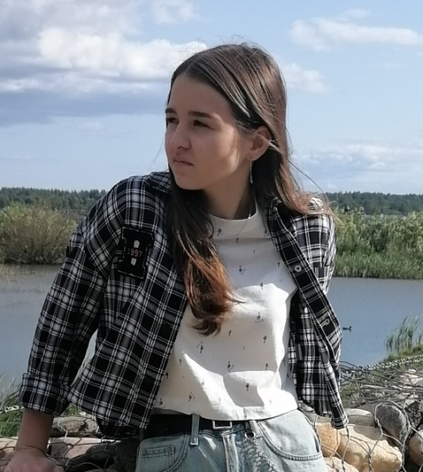
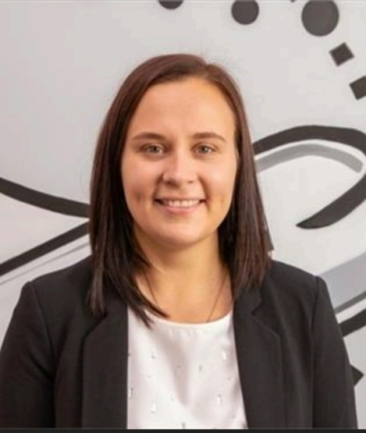
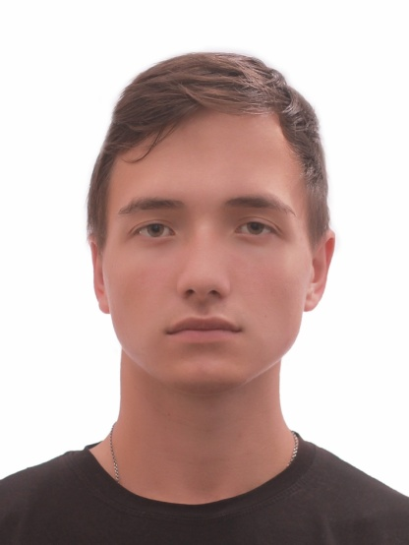
Команда
Участники команды:
1) Шайхутдинов М.Р.
2) Сидиков Ж.А.
3) Тихонов А.В.
Ланцева Е.П. - лидер
+79535247396
Табунова Ю.В. - трекер
Мельников М.Е. - лидер

